Slide 1

AI 知識庫成果展示
專案部
2026 .10 .23

Slide 2
初步成果
遇到什麼問題
1
2
大綱
如何改善
3
接下來兩個月要做什麼
4

Slide 3
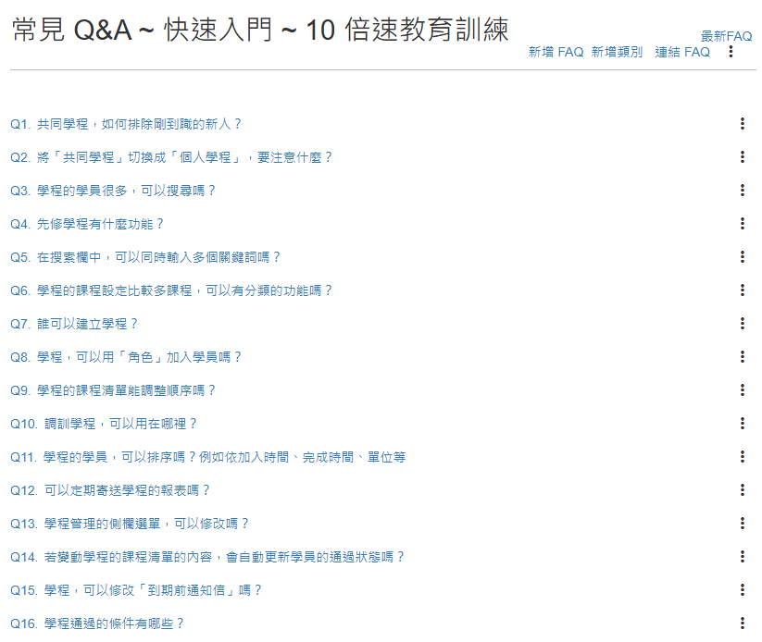

初步成果
整理 35 個 FAQ
發現 10 個知識缺口
AI 取代 68%問題回答
共問 38 個問題，正確回答 26 個
…

Slide 4
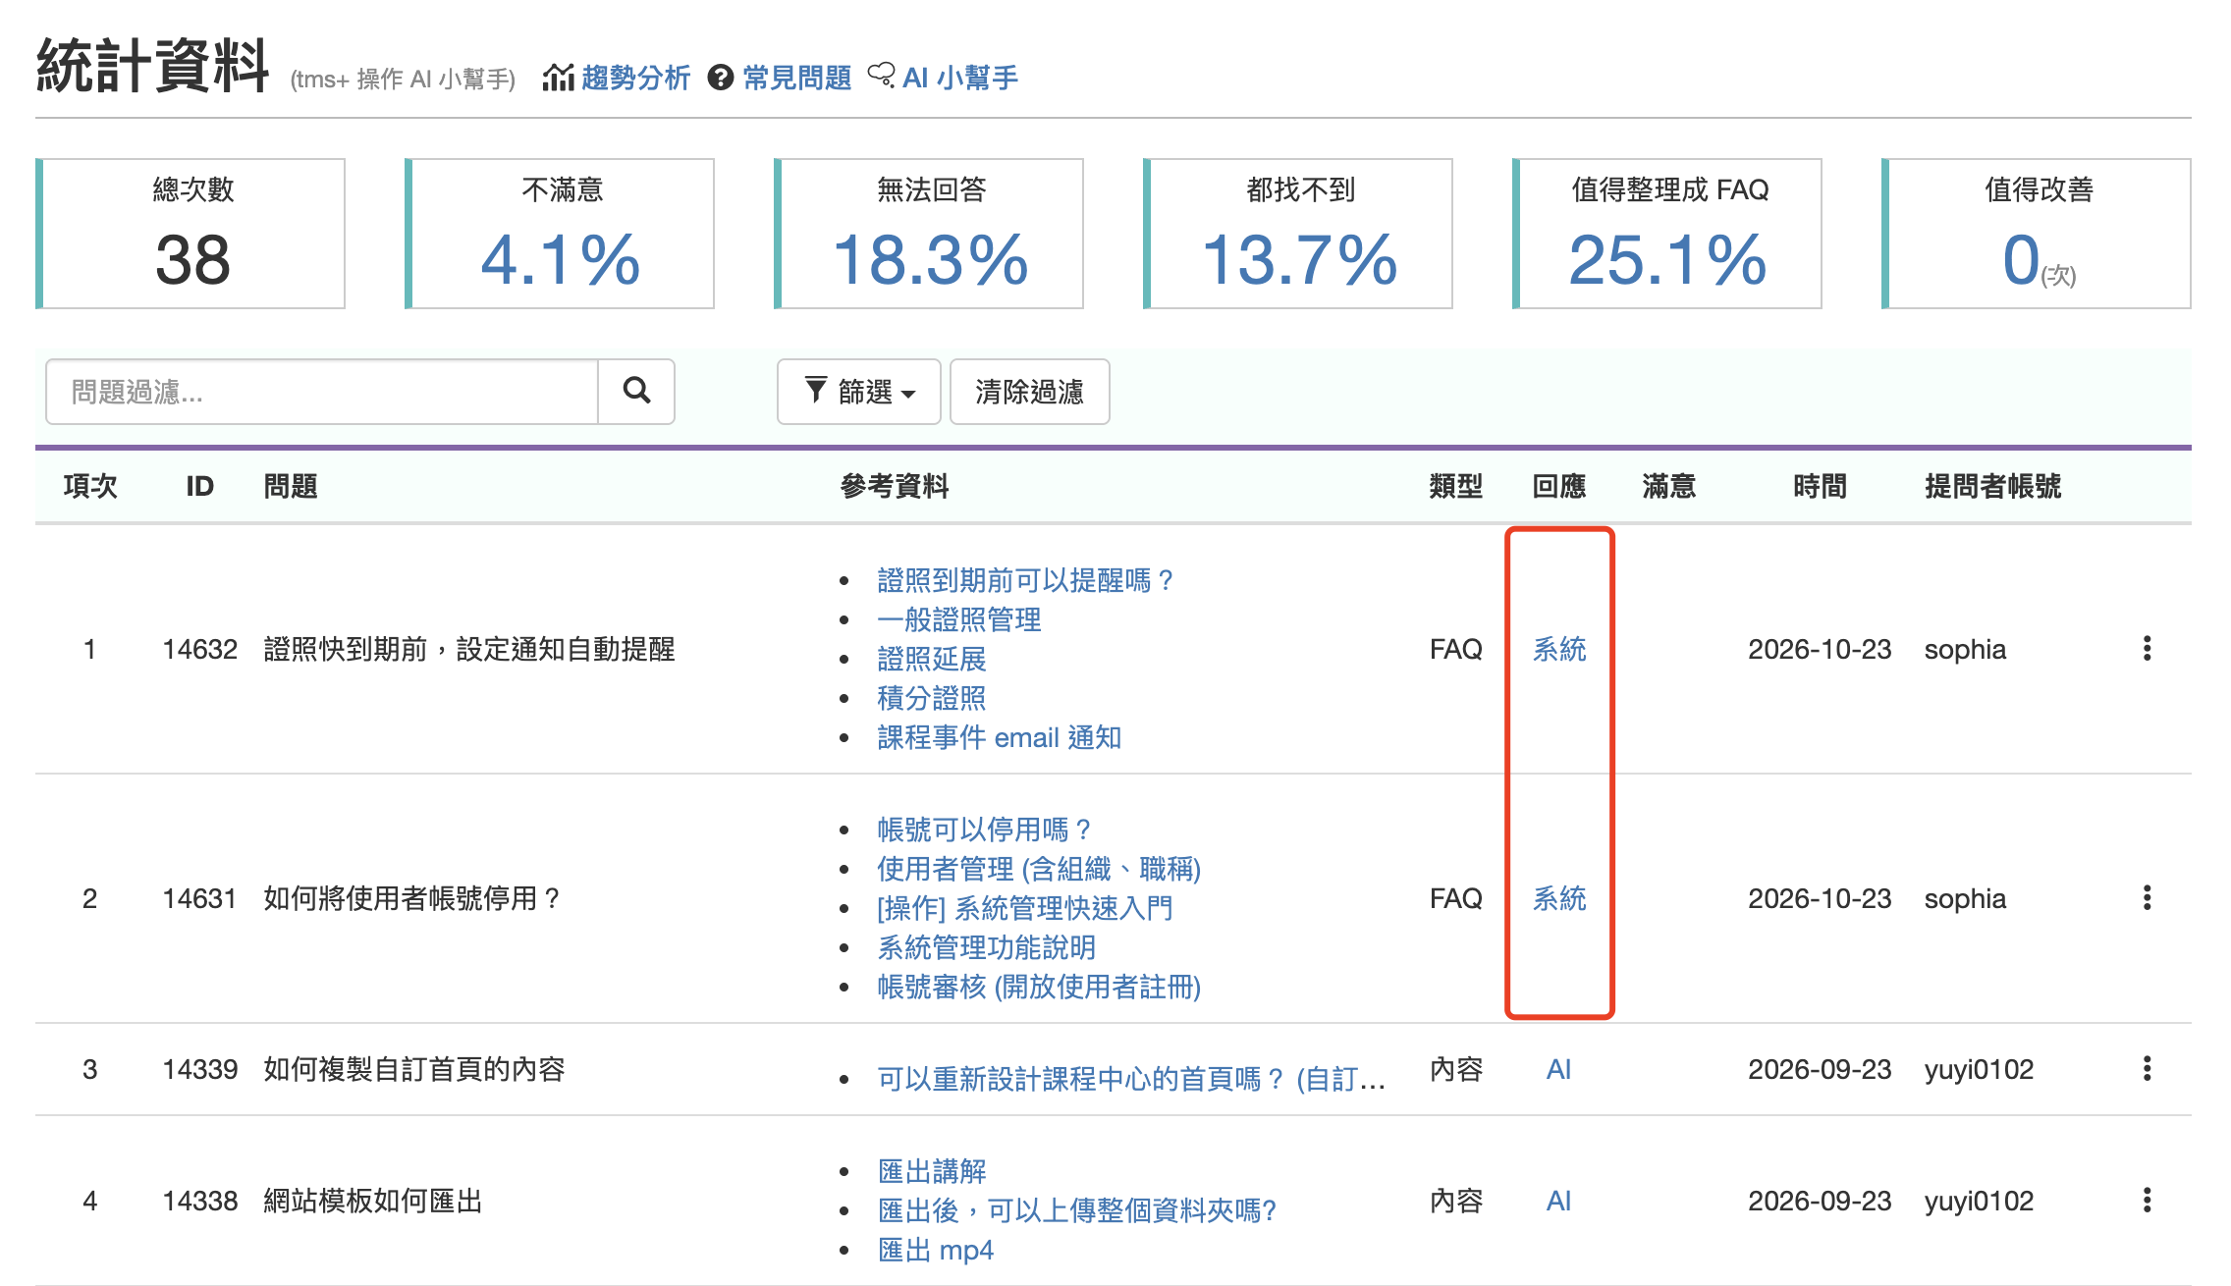
初步成果
提升回應效率
有遇到 2 個同事問的問題，可直接回覆 FAQ，複製貼上真的很快
改善回應品質
AI 輔助 & 每天練習
…

Slide 5
遇到什麼問題
問題 1：時間不夠
一開始紀錄 FAQ，每題至少需要花 30 ~ 40 分鐘，時間花太久就不想寫。
問題 2：同仁配合度低
請其他同仁提供問題 & 簡單回應，因為他們也有其他事務，所以不一定每天都可以做到。

Slide 6
如何改善
改善 1：簡單紀錄
就先簡單寫，有寫到重點就好
AI 輔助
改善 2：請同仁口頭說明即可
請他們口頭說，自己再將問題 & 回應整理成 FAQ。

Slide 7
Action ~ 接下來兩個月要做什麼
持續記錄 FAQ (每天 3 個)
至少邀請 1 位同事一起參與 (典範轉移)
每週「邀請」部門同事進行測驗

